Slide 1
Thứ….. ngày….. tháng….. năm…..
Tiếng việt
BÀI 16. CÁNH CHIM HÒA BÌNH
Nói và nghe:
TRAO ĐỔI: VÌ HẠNH PHÚC TRẺ THƠ
(1 tiết)

Slide 2
Hoạt động
KHỞI ĐỘNG

Slide 3
Lắng nghe bài hát
“Quê hương
tươi đẹp”

Slide 5
YÊU CẦU CẦN ĐẠT
- HS giới thiệu được cuộc thi vẽ tranh về Hà Nội năm 2023 hoặc lễ hội Trung thu ở Việt Nam theo thông tin mà SGK cung cấp.
- Người nói biết điều chỉnh bài nói phù hợp với thái độ, phản hồi của người nghe.
- Người nghe biết cách nghe, ghi chép vắn tắt nhận xét về bài nói và về ý kiến của bạn trong trao đổi để đặt CH hoặc phát biểu ý kiến.

Slide 6
Nói và nghe

Slide 7
Giới thiệu: Trong tiết Nói và nghe hôm nay, các em sẽ tập giới thiệu về cuộc thi vẽ tranh Em yêu Hà Nội – Thành phố vì hoà bình năm 2023 hoặc đóng vai một bạn thiếu nhi tham gia trại hè thiếu nhi quốc tế giới thiệu với thiếu nhi các nước về ngày tết Trung thu của thiếu nhi Việt Nam. Sau đó, các em sẽ cùng nhau trao đổi ý kiến về những ý nghĩa của giao lưu văn hoá, đoàn kết giữa thiếu nhi các nước,...

Slide 8
1. HÌNH THÀNH KIẾN THỨC

Slide 9
a-Dựa vào các thông tin dưới đây, hãy giới thiệu về cuộc thi vẽ tranh “Em yêu Hà Nội - Thành phố vì hoà bình” năm 2023:
b-Tưởng tượng em được tham gia một trại hè với thiếu nhi các nước, hãy giới thiệu với các bạn về ngày tết Trung thu của thiếu nhi Việt Nam.

Slide 10
THỰC HÀNH- LUYỆN TẬP

Slide 11
Thảo luận trong nhóm
HS trao đổi trong nhóm (HS trong nhóm cùng chọn một đề).

Slide 12
Trước lớp
NHÓM
Trình bày

Slide 13
a-Dựa vào các thông tin dưới đây, hãy giới thiệu về cuộc thi vẽ tranh “Em yêu Hà Nội - Thành phố vì hoà bình” năm 2023:
.

Slide 14
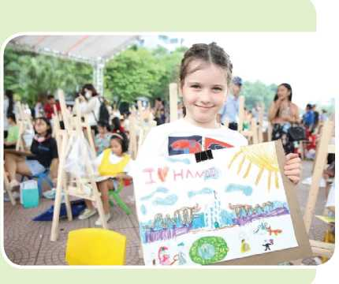
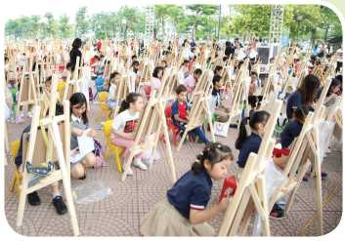
Gợi ý:
Cuộc thi “Em yêu Hà Nội - Thành phố vì hoà bình” năm 2023 đã thu hút sự tham gia của hơn 300 thiếu nhi, trong đó có thiếu nhi các nước Ấn Độ, Ca-dắc-xtan, Hàn Quốc, In-đô-nê-xi-a, Mê-hi-cô, Nam Phi, Nga, Ni-giê-ri-a, Phi-líp-pin, Tây Ban Nha, Thổ Nhĩ Kỳ,... đang học tập và sinh sống tại Hà Nội. Đây là cơ hội tốt để thiếu nhi
Việt Nam và thiếu nhi các nước giao lưu, thúc đẩy tình hữu nghị. Trong thời gian 90 phút, các em đã sáng tác hàng trăm bức ảnh màu nước, màu sáp, màu bột, sơn dầu,... Kết thúc cuộc thi, đã có 1 giải Nhất, 5 giải Nhì, 10 giải Ba và 40 giải Khuyến khích được trao cho các hoạ sĩ nhỏ tuổi.
Theo báo Công Luận
.

Slide 15
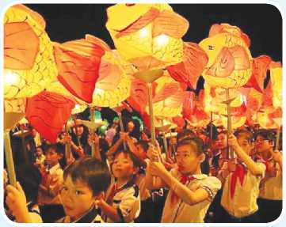
b-Tưởng tượng em được tham gia một trại hè với thiếu nhi các nước, hãy giới thiệu với các bạn về ngày tết Trung thu của thiếu nhi Việt Nam.
Ở Việt Nam, tết Trung thu là một trong những ngày hội vui nhất. Tết Trung thu thường được tổ chức vào đêm 15 tháng Tám âm lịch hằng năm (gọi là Rằm tháng Tám). Vào đêm đó, trăng rất sáng. Người ta bày cỗ với bánh và các loại sản vật mùa thu như chuối, bưởi, hồng,. Vào dịp này, ở một số nơi, các bà, các cô còn thi nấu cỗ, làm bánh. Đêm Trung thu, trẻ em là những người vui nhất vì các em được rước đèn, thi đèn, được hoà vào các màn múa lân tưng bừng và rất nhiều hoạt động vui chơi thú vị khác.
.

Slide 16
Vận dụng
+ Học sinh về nhà nói về lễ hội Cồng Chiêng, lễ bỏ mả ở dân tộc làng em cho người khách du lịch
+ Làm một số công việc vừa sức để thực hiện lòng yêu quê hương, yêu hòa bình và bảo vệ trẻ em ở quê hương

Slide 17
TẠM BIỆT

